Slide 1
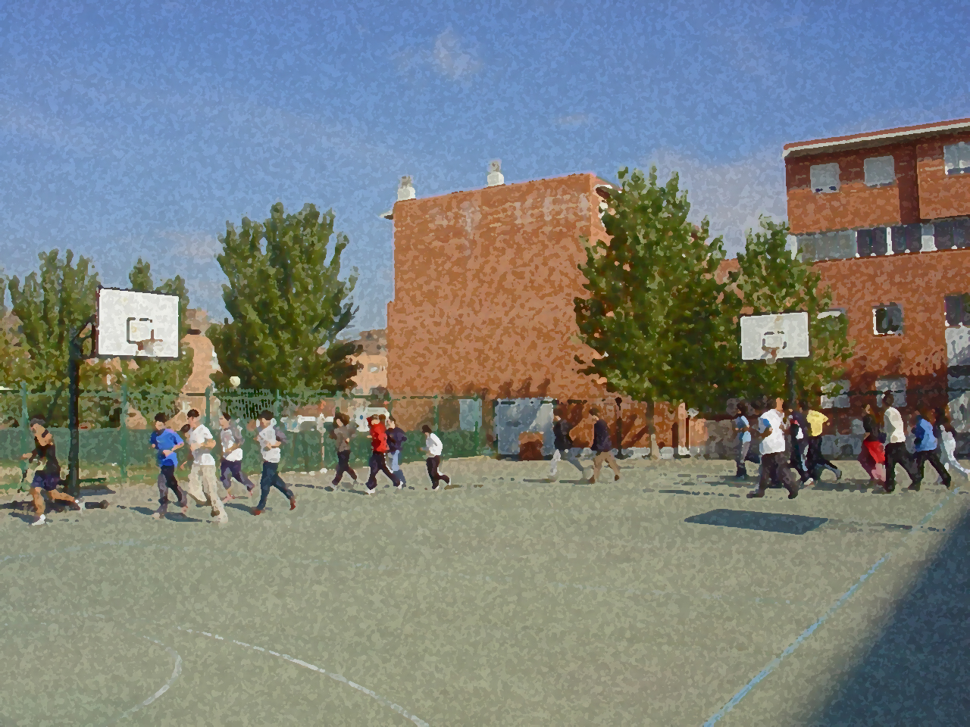
Fundamentos para la ESO y el Bachillerato. Un aprendizaje comprensivo y vivencial
El béisbol

Slide 2
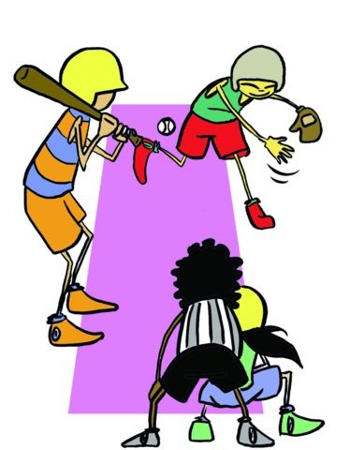
Índice
Objetivos
Orígenes
Reglamento básico
Instalaciones
Materiales
Recursos técnico-tácticos básicos
Cuestionario y actividades

Slide 3
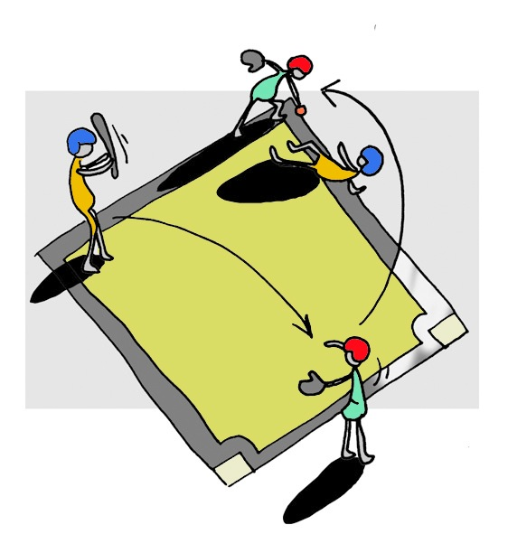
Objetivos
- Conocer los elementos técnico-tácticos y reglamentarios básicos del Beisbol, comprendiendo su aplicación en situaciones de juego real y colaborando con sus compañeros en la elaboración y puesta en práctica de las actividades.

Slide 4
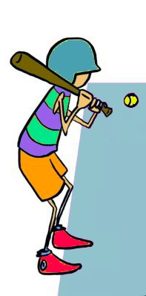
ORÍGENES
Hacia la mitad del S.XVIII, los colonos ingleses introdujeron en EEUU, entre otros, dos juegos: el Rounders y el Cricket, ambos consistentes en golpear pelotas de goma con un palo. El Rounders se asentó en la ciudad de Nueva York y consistía grosso modo, en lanzar una pelota suave al jugador contrario para que éste la golpeara con un palo y saliera corriendo por un circuito establecido. El Cricket enraizó en la ciudad de Boston y se basaba en golpear una pelota con un palo y hacerla correr por la hierba para que pasara por un circuito preparado con algunos obstáculos.

Slide 5
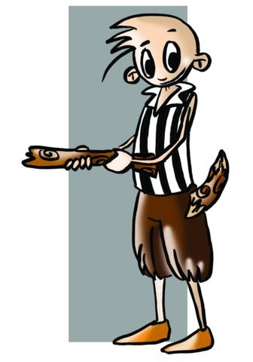
A mediados del S.XIX, A. Doubleday inventa el béisbol y de la mano de A. Carywright se construyen los primeros campos, se crean los primeros equipos como el New York Knickerbockers pionero del béisbol competición y se establece su reglamentación.
Podemos especular sobre la influencia que pudo tener sobre este deporte la práctica de un juego popular desarrollado en el nordeste de España conocido como “la estornija”

Slide 6
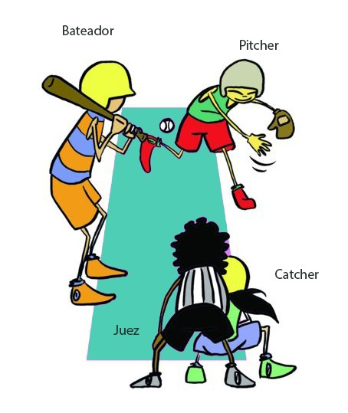
REGLAMENTO BÁSICO
En el juego del béisbol participan nueve jugadores en el campo, pudiendo tener 9 ó más como reservas. Los jugadores de campo, según sean sus situaciones (ofensiva o defensiva), tienen una ubicación y misión determinadas. Cada vez que un equipo pasa por ambas situaciones se dice que se ha realizado una “entrada”.

Slide 7
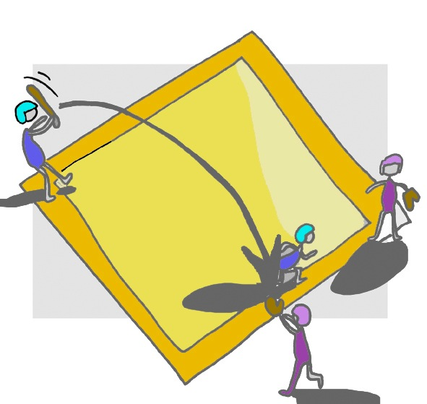
En el terreno de juego hay 4 esquinas o bases unidas por una línea y señaladas con almohadillas. La cuarta base se denomina “Home” coincidente con el lugar de golpeo de la bola.
Las denominaciones de los jugadores so:
Bateador
Pitcher
Catcher
Strike: zona buena de lanzamiento

Slide 8
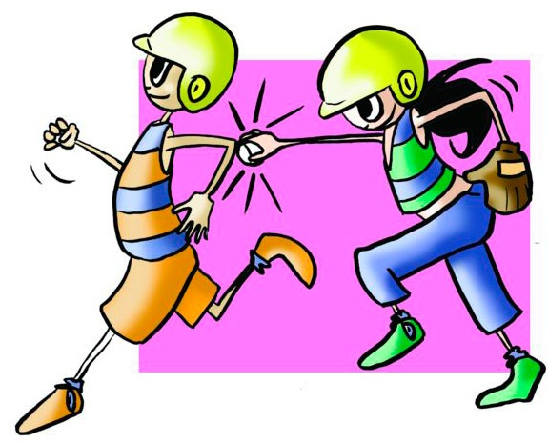
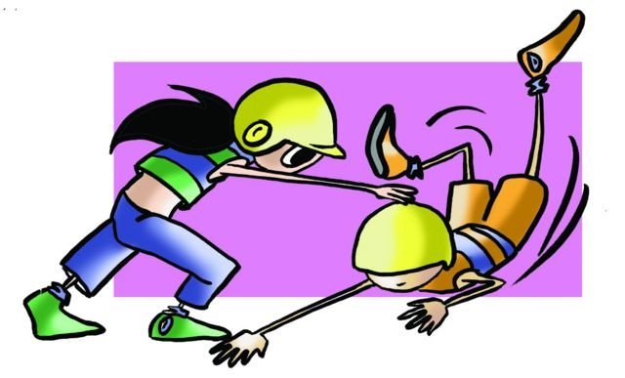
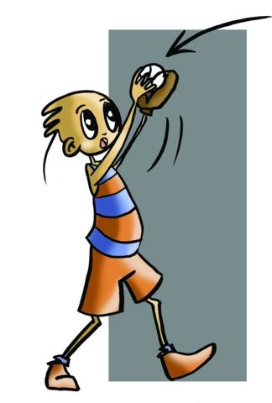
Eliminación de un jugador
- Cuando la pelota golpeada por el bateador es recogida en el aire por algún jugador defensivo
- Cuando la pelota lanzada por el “pitcher” entra por la zona de “strike” por tres veces sin que el bateador logre golpearla.
- Cuando a pesar de no entrar la bola por la zona de “strike” el bateador hace ademán de dar a la bola y no lo consigue por tres veces.
- Cuando la bola llega a una base antes que el corredor y es recogida por el defensa con un pie en ella.
- Cuando el corredor quiere alcanzar una base alejándose más de 90cm de la línea que une las bases.
Cuando un corredor es tocado por un defensor con la bola en la mano en plena carrera.
Cuando a un equipo se le eliminan tres jugadores pasa de ser atacante a hacer las labores de defensa

Slide 9
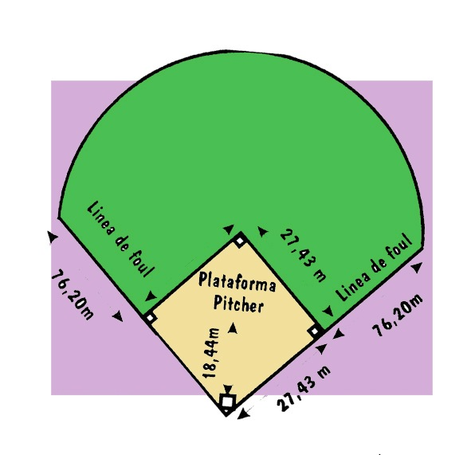
Instalaciones
Campo de juego. Es un terreno muy peculiar, está dispuesto en ángulo recto con las cuatro bases unidas por las líneas y una zona de defensa delimitada por los lados con las líneas de fuera por donde la bola siempre debe ser dirigida.

Slide 10
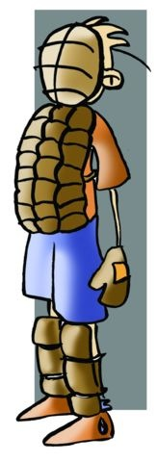
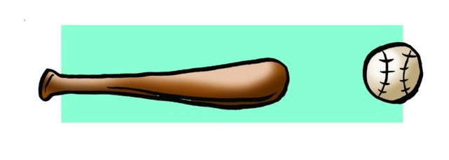
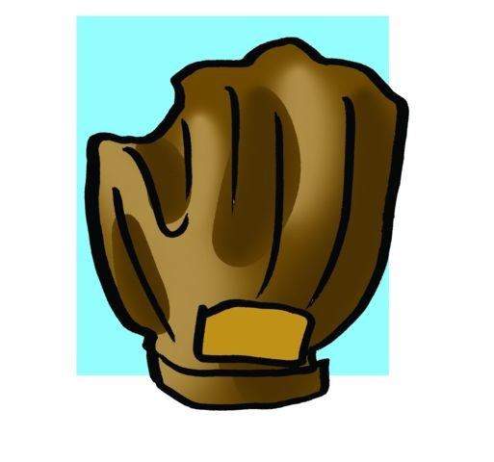
materiales
La pelota. Tiene 150g de peso y 23 cm de circunferencia, está construida a partir de una bola de goma enrollada en hilo y cubierta con cuero cosido.
El bate. Es de madera y de 90cm de largo.
Los guantes. Son de cuero colocado en la mano no hábil para recoger la pelota y protegerse de ella. El guante del “catcher”
Uniforme. El catcher lleva careta, rodilleras y peto y el bateador un casco con protección del pabellón auditivo.

Slide 11
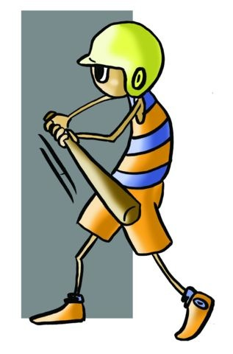
RECURSOS TÉCNICO -TÁCTICOS BÁSICOS
EN ATAQUE:
Del bateador
Golpeo de la pelota que debe ser muy rápido y preciso. Para el golpeo debemos realizar dos fases: Posición de listos y Swing.
2. Tocar la pelota. tocar suavemente la pelota con el bate enviándola a 8 o 10 m para coger por sorpresa a los defensores y alcanzar con mayor seguridad la 1ª base.
3. Correr la base. El bateador, una vez golpeada la pelota, sale corriendo a gran velocidad hacia la base. Por ello se llama correr la base y ganarla
Del jugador de base
Deberá estar atento a cada movimiento del bateador y del lanzador.

Slide 12
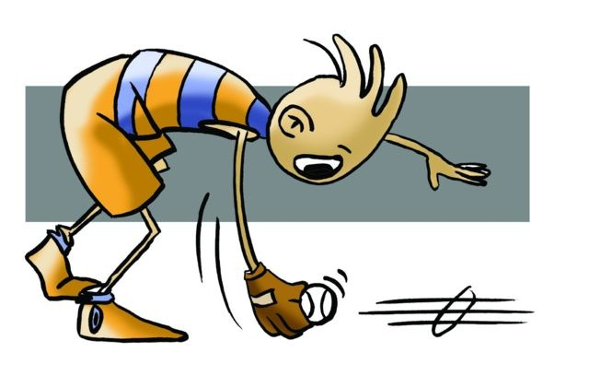
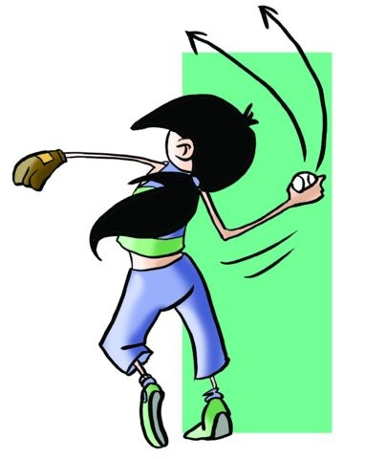
EN DEFENSA
Recogida de la pelota. Consiste en coger la pelota rodada, por el aire o directa, para continuar el juego lo más rápidamente posible.
- Lanzamiento de pelota. Consistente en un lanzamiento de la pelota por parte del pitcher, en lugar de hacia el bateador, hacia una base para coger a algún corredor fuera de ella y eliminarlo.

Slide 13
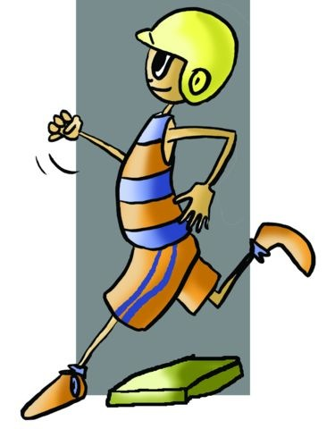
Organización táctica conjunta
Las tácticas son señaladas antes del golpeo del bateador por los entrenadores utilizando señas con las manos y la cara.
La táctica ofensiva más importante y común es la que se denomina “correr y batear”. En el momento en el que el pitcher lanza la bola al bateador, el corredor que está en la 1ª base, por ejemplo, corre rápidamente hacia la segunda mientras que el bateador lanza la bola hacia el lado contrario.
En su contra y si el equipo contrario lo ha detectado, está la táctica defensiva denominada “Contra corre y batear” que trata de compensar ese ataque no desplazando a ningún defensa a cortar el corredor que desea ir a la 2ª base para de esa manera no despistar la 1ª base a la que el bateador sin duda se dirigirá.

Slide 14
Si has atendido, contestarás sin problema a las siguientes cuestiones.
¿Cuántos jugadores juegan a béisbol entre dos equipos?
¿Qué es una entrada? y ¿una carrera?
¿Has comprendido el juego del béisbol?
¿Sabrías alguna forma de eliminar a un contrario?
¿Conoces las medidas reglamentarias de un campo?
Inventa alguna forma de jugar al béisbol sin el material específico.

